Slide 1
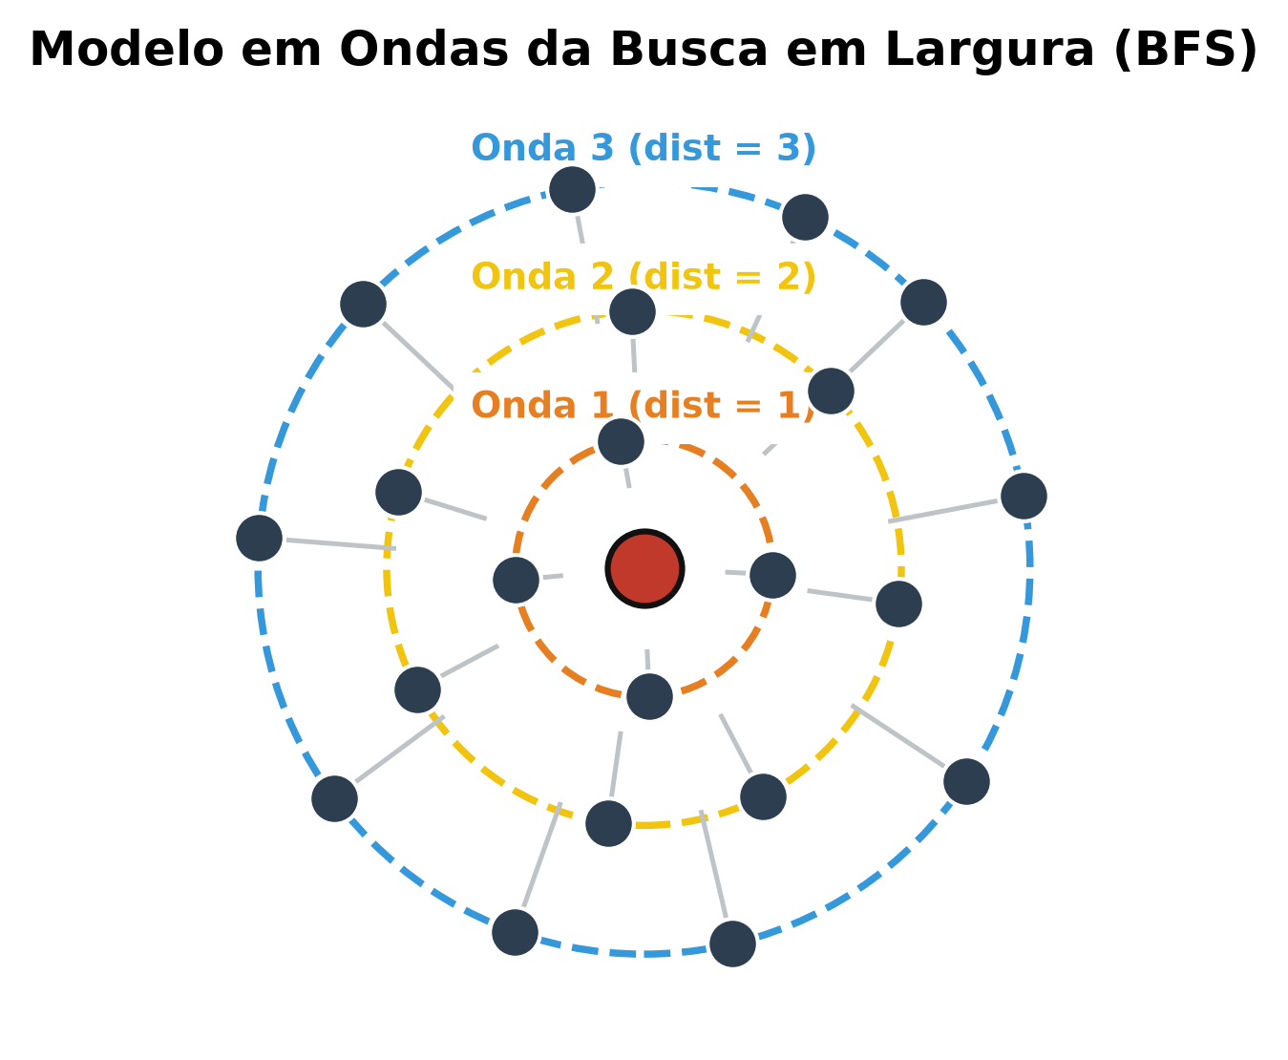
★ INQUÉRITO ESPECIAL: TEORIA DOS GRAFOS — EDIÇÃO ESPECIAL ECM306 — INSTITUTO MAUÁ DE TECNOLOGIA ★
CASO FAKE NEWS: OPERAÇÃO GRAFOS
Boato viral atinge 27 pessoas em 4 rodadas: como a Teoria dos Grafos rastreia e contém o contágio
CONFIDENCIAL
DOSSIÊ DE INVESTIGAÇÃO TÉCNICA
• Disciplina: ECM306 — Tópicos Avançados de Estrutura de Dados
• Instituição: Instituto Mauá de Tecnologia (IMT)
• Orientador: Prof. José Calvetti
• Investigadores: David Sanchez Daniel (RA: 24.00029-9)
Kauã Bueno Ortega (RA: 24.00031-0)
• Data de Conclusão: Novembro de 2026
• Status do Inquérito: Solução em Java pura + Demonstração Web
Notes:
[ROTEIRO DE FALA — SLIDE 1 | ~45 segundos]
[DAVID]: Olá a todos, olá professor Calvetti. Hoje apresentamos o nosso projeto semestral de Tópicos Avançados de Estrutura de Dados, intitulado 'Caso Fake News: Operação Grafos'. Eu sou o David e estou acompanhado do Kauã.
[KAUÃ]: Fugindo intencionalmente de temas clichês como GPS e rotas de mapas viários, decidimos aplicar a Teoria dos Grafos a um dos problemas mais urgentes da sociedade moderna: a propagação de desinformação em redes de mensagens. Desenvolvemos uma solução computacional 100% em Java para rastrear o contágio em ondas e determinar, matematicamente, quem deve ser colocado em quarentena para conter o boato.

Slide 2
★ OCORRÊNCIA: O DELITO DA DESINFORMAÇÃO — EDIÇÃO ESPECIAL ECM306 — INSTITUTO MAUÁ DE TECNOLOGIA ★
O PROBLEMA: 'ENCAMINHADA COM FREQUÊNCIA'
BOATO FALSO
↗ Encaminhada com frequência
"URGENTE: Nova taxa bancária do PIX entra em vigor amanhã às 8h! Repasse para todos os seus grupos de família e trabalho para cancelar a cobrança automática!"
AS 3 PERGUNTAS FUNDAMENTAIS DO INQUÉRITO
1. Rastreamento:
A partir de um Paciente Zero, quem são todas as pessoas que recebem o boato?
2. Velocidade:
Em quantas rodadas de encaminhamento a mensagem contamina toda a rede?
3. Contenção (Quarentena):
Se pudermos conscientizar ou bloquear apenas UMA pessoa, quem deve ser escolhido para proteger o maior número de cidadãos?
FAKE NEWS
NOTA DO INVESTIGADOR:
O problema não é geográfico! A distância relevante não é em quilômetros, mas sim em 'graus de separação' e etapas de retransmissão entre contatos diretos.
Notes:
[ROTEIRO DE FALA — SLIDE 2 | ~50 segundos]
[DAVID]: Todos nós já recebemos mensagens alarmistas com o selo 'Encaminhada com frequência' no WhatsApp: notícias falsas sobre saúde, fraudes financeiras ou supostas taxas bancárias. Quando alguém aperta 'encaminhar', deflagra um contágio em cadeia.
[KAUÃ]: Diante desse crime informacional, o nosso papel como engenheiros de computação é responder a três perguntas exatas: Primeiro: quem a notícia alcança? Segundo: em quantas rodadas de repasse? E terceiro, a decisão mais difícil: se tivermos recurso limitado para intervir e conscientizar apenas uma pessoa para que ela não repasse o boato, quem devemos escolher para salvar o maior número de pessoas?

Slide 3
★ EVIDÊNCIAS: DA REALIDADE AO GRAFO — EDIÇÃO ESPECIAL ECM306 — INSTITUTO MAUÁ DE TECNOLOGIA ★
A MODELAGEM: AS 5 PERGUNTAS DE CALVETTI (AULA T25)
VÉRTICES (V)
Pessoas integrantes dos grupos de mensagens.
• ID numérico único (0 a N-1)
• Nome de exibição
• Grupo social de origem
ARESTAS (E)
Contatos mútuos diretos salvos na agenda.
• Conexão bidirecional (não direcionada)
• Sem pesos (custo unitário por repasse)
• Não admite laços ou repetições
REPRESENTAÇÃO
Lista de Adjacência em Java.
• Memória O(V + E) — ótimo p/ esparsos
• Varredura de vizinhos em O(grau(v))
• List<List<Integer>> em memória
OBJETIVO DUPLO
Alcançar & Desconectar.
1. Rastrear alcance máximo por BFS
2. Encontrar corte ótimo que divide a rede em componentes protegidos
PROPRIEDADE ESTRUTURAL DA REDE DE TESTE (28 PESSOAS, 42 CONTATOS):
Pelo Lema do Aperto de Mãos (Teorema 1, Aula T17), ∑ d(v) = 2|E| = 84. A rede possui comunidades internas densas (Família, Trabalho, Faculdade, Academia, Condomínio) conectadas por pouquíssimas pontes estratégicas — exatamente o padrão das redes sociais reais!
Notes:
[ROTEIRO DE FALA — SLIDE 3 | ~50 segundos]
[DAVID]: Na aula T25, o professor Calvetti enfatizou que a realidade não determina o grafo sozinha: a pergunta define a modelagem útil. Aqui, cada vértice é uma pessoa física e cada aresta é um contato mútuo salvo na agenda de mensagens.
[KAUÃ]: Não usamos arestas direcionadas porque quem conversa pode tanto enviar quanto receber. Também não usamos pesos, porque cada repasse representa uma rodada lógica discreta. Escolhemos a Lista de Adjacência porque, em redes sociais esparsas, ela consome O(V + E) de memória, muito superior à Matriz O(V²). Montamos uma rede piloto com 28 pessoas em 5 grupos do cotidiano para validar os algoritmos.

Slide 4
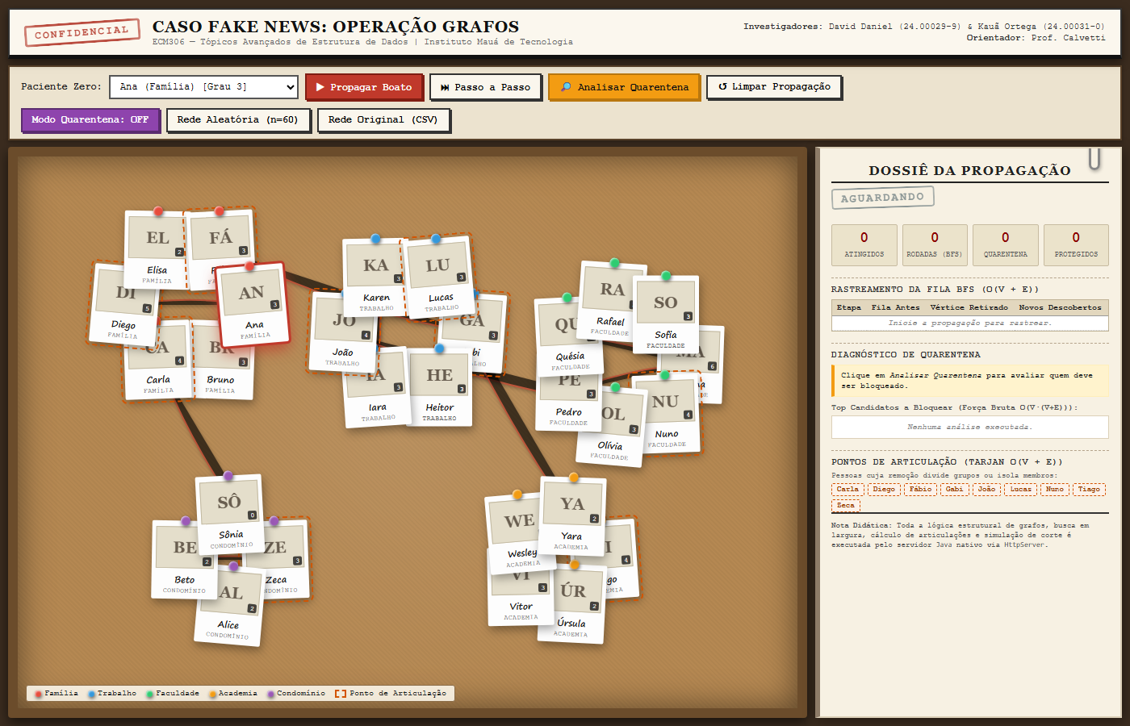
★ INVESTIGAÇÃO: O ALGORITMO DA PERSEGUIÇÃO — EDIÇÃO ESPECIAL ECM306 — INSTITUTO MAUÁ DE TECNOLOGIA ★
A PROPAGAÇÃO: BUSCA EM LARGURA (BFS)
O(V + E)
MECÂNICA DAS ONDAS DE CONTÁGIO
Fila FIFO (Queue):
Garante que todos os nós à distância 'd' sejam processados rigorosamente antes dos nós à distância 'd + 1'.
Vetor dist[]:
Inicializado com -1 para distinguir visitados de inalcançáveis (como no slide 16 da aula T25). dist[origem] = 0.
Vetor anterior[]:
Registra o predecessor na árvore BFS, permitindo reconstituir a rota exata de disseminação do boato até qualquer vítima.
Pessoas Isoladas:
Vértices que permanecem com dist = -1 revelam cidadãos imunes/desconectados (exemplo: Sônia, id 27, na rede de testes).
Notes:
[ROTEIRO DE FALA — SLIDE 4 | ~50 segundos]
[DAVID]: Para rastrear a propagação, aplicamos a clássica Busca em Largura (BFS). Como todas as conexões têm o mesmo peso lógico, a BFS é o algoritmo matematicamente ótimo para computar o menor número de passos.
[KAUÃ]: A fila FIFO funciona como uma onda expansiva: na Onda 0 temos o paciente zero. Na Onda 1, todos os contatos imediatos. Se alguém estiver bloqueado na quarentena, o algoritmo simplesmente não enfileira seus vizinhos, contendo a onda naquele ponto. Além disso, a BFS nos entrega o vetor anterior, permitindo rastrear o caminho reverso da mentira até quem a originou.

Slide 5
★ DIAGNÓSTICO: O DILEMA DA QUARENTENA — EDIÇÃO ESPECIAL ECM306 — INSTITUTO MAUÁ DE TECNOLOGIA ★
A QUARENTENA: FORÇA BRUTA VS. HEURÍSTICA DE GRAU
AULA T23
FORÇA BRUTA EXATA — O(V · (V + E))
Como Funciona:
Simula a remoção temporária de cada pessoa elegível e roda uma BFS rápida a partir da origem.
Fórmula de Sucesso:
protegidos(v) = alcançados_antes − alcançados_sem_v − 1
Garantia Matemática:
Encontra o ótimo global absoluto. Em 28 pessoas executa em menos de 10 ms; em 2.000 pessoas leva apenas 275 ms!
O EXPERIMENTO DIDÁTICO: A HEURÍSTICA ERROU!
• Intuição Míope (Maior Grau): Marina (id 12, grau 7)
Marina tem 7 amigos na Faculdade. Se for bloqueada, protege ZERO pessoas! O grupo da faculdade é tão conectado que o boato apenas contorna Marina por outro colega.
• Ótimo da Força Bruta: Diego (id 3, grau 5) e Fábio (id 5, grau 3)
Diego e Fábio protegem 20 e 18 pessoas! Por quê? Pelo Algoritmo de Tarjan O(V+E), ambos são Pontos de Articulação (pontes entre a Família e o Trabalho). Cortar a ponte isola o resto do mundo.
PONTE VENCE GRAU
Notes:
[ROTEIRO DE FALA — SLIDE 5 | ~55 segundos]
[DAVID]: Aqui chegamos ao momento mais fascinante do trabalho, que conecta diretamente com a Aula T23 sobre técnicas de projeto de algoritmos. A intuição comum diz: 'bloqueie a pessoa mais popular da rede, a que tem maior grau de amizades'.
[KAUÃ]: Na nossa rede, a pessoa com mais contatos é a Marina, com grau 7 no grupo da faculdade. Mas a nossa análise de Força Bruta comprovou que bloquear a Marina protege ZERO pessoas adicionais! Porque o grupo dela é hiperconectado por dentro. Já o Diego e o Fábio, que têm grau menor, protegem 20 e 18 pessoas! Isso acontece porque, pelo Algoritmo de Tarjan, eles são Pontos de Articulação, as únicas pontes entre comunidades inteiras. A topologia estrutural vence a popularidade isolada.

Slide 6
★ VEREDITO: CASO ENCERRADO — EDIÇÃO ESPECIAL ECM306 — INSTITUTO MAUÁ DE TECNOLOGIA ★
SÍNTESE DO INQUÉRITO E DEMONSTRAÇÃO AO VIVO
CASO ENCERRADO
1. O Modelo Correto Vence a Intuição
Uma modelagem semântica precisa em grafos revela gargalos e pontes que análises simplistas ou gulosas não conseguem antecipar.
PROVA MATERIAL:
DEMONSTRAÇÃO EM JAVA AO VIVO
Vamos agora ao sistema em execução para:
1. Selecionar o Paciente Zero
2. Assistir à propagação em ondas
3. Bloquear o Ponto de Articulação
4. Comprovar a contenção do contágio!
2. Eficiência Polinomial e Escalabilidade
BFS em O(V+E), Tarjan em O(V+E) e Força Bruta em O(V·(V+E)) executam com facilidade em instâncias de milhares de nós em milissegundos.
3. Filosofia 'Java Pensa, Navegador Desenha'
Zero dependências externas: toda a inteligência e os testes unitários residem no JDK 21 puro, com uma interface investigativa que facilita a visualização em aula.
Notes:
[ROTEIRO DE FALA — SLIDE 6 | ~50 segundos]
[DAVID]: Para concluir nossa apresentação de 5 minutos, o Caso Fake News demonstra como a Teoria dos Grafos transforma intuições nebulosas em decisões matemáticas precisas e eficientes.
[KAUÃ]: Desenvolvemos um código limpo, rigoroso e testado, integrando os conceitos de BFS, caminhos aumentantes e pontos de articulação de Tarjan. Agora, passamos à demonstração prática do software implementado em Java, executando os experimentos ao vivo para a turma e para o professor Calvetti. Muito obrigado!

